Slide 1

МЕСТО ПРОЕКТА В ОБРАЗОВАТЕЛЬНОМ ПРОЦЕССЕ ДОУ
«Любая реформа образования должна опираться на личность человека. Если мы будем следовать этому правилу, ребенок, вместо того, чтобы обременять нас, проявит себя как самое великое и утешительное чудо природы».
М.Монтессори

Slide 2


Slide 3
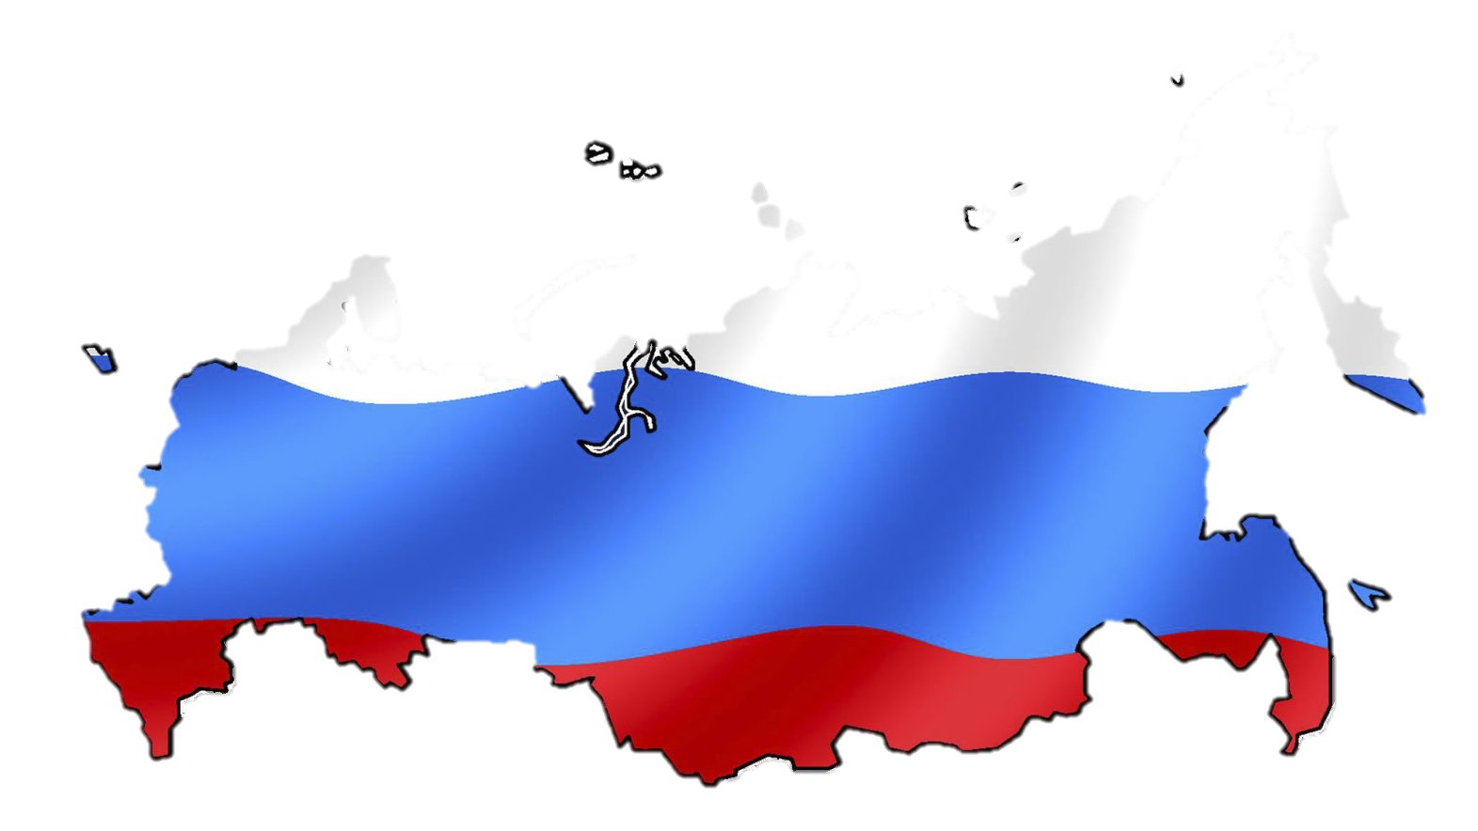
«Федеральные государственный образовательный стандарты дошкольного образования»
№1155 ОТ 17. 10. 2013г.
Вступил в действие с
01.01 2014года

Slide 4
Основные принципы дошкольного образования
содействие и сотрудничество детей и взрослых, признание ребенка полноценным участником (субъектом) образовательных отношений
поддержка инициативы детей в различных видах деятельности
сотрудничество Организации с семьёй
формирование познавательных интересов и познавательных действий ребенка в различных видах деятельности

Slide 5
Требования к условиям реализации основной Образовательной программы дошкольного образования
способствует профессиональному развитию педагогических работников
создаёт условия для развивающего вариативного дошкольного образования
создает условия для участия родителей (законных представителей) в образовательной деятельности

Slide 6
Основные понятия
Проект – это специально организованный взрослым и выполняемый детьми комплекс действий, завершающийся созданием творческих работ.
Метод проектов – система обучения, при которой дети приобретают знания в процессе планирования и выполнения постоянно усложняющихся практических заданий – проектов.
Метод проектов всегда предполагает решение воспитанниками какой-то проблемы.

Slide 7
ТИПЫ ПРОЕКТОВ В ДОУ
( по Л.В.Киселёвой)
ТИП ПРОЕКТА | СОДЕРЖАНИЕ | ВОЗРАСТ ДЕТЕЙ
ИССЛЕДОВАТЕЛЬСКО-ТВОРЧЕСКИЙ | ДЕТИ ЭКСПЕРИМЕНТИРУЮТ, А ЗАТЕМ ОФОРМЛЯЮТ РЕЗУЛЬТАТЫ В ВИДЕ ПРОДУКТИВНОЙ ДЕЯТЕЛЬНОСТИ. | СТАРШАЯ ГРУППА
РОЛЕВО-ИГРОВОЙ | ИСПОЛЬЗОВАНИЕ ЭЛЕМЕНТОВ ТВОРЧЕСКИХ ИГР. | МЛАДШАЯ ГРУППА
ИНФОРМАЦИОННО-ПРАКТИЧЕСКО-ОРИЕНТИРОВАННЫЙ | СБОР ИНФОРМАЦИИ, ЕЁ РЕАЛИЗАЦИЯ ПОСРЕДСТВОМ СОЦИАЛЬНЫХ ИНТЕРЕСОВ (ДИЗАЙН ГРУППЫ). | СРЕДНЯЯ ГРУППА
ТВОРЧЕСКИЙ | РЕЗУЛЬТАТ РАБОТЫ- ДЕТСКИЙ ПРАЗДНИК, ДИЗАЙН И Т.Д. | МЛАДШАЯ ГРУППА

Slide 8
Основные требования к использованию метода проектов в детском саду
в основе любого проекта лежит проблема, для решения которой требуется исследовательский поиск
проект – это «игра всерьёз»; результаты её значимы для детей и взрослых
обязательные составляющие проекта: детская самостоятельность (при поддержке педагога), сотворчество ребят и взрослых, развитие коммуникативных способностей детей, познавательных и творческих навыков; применение дошкольниками полученных знаний на практике

Slide 9
Этапы разработки и проведения проекта (последовательность работы воспитателей)
1.Ставим перед собой цель, исходя из интересов и потребностей детей
2.Вовлекаем дошкольников в решение проблемы (обозначение «детской» цели)
3.Намечаем план движения к цели (поддерживаем интерес детей и родителей)
4.Обсуждаем план с семьями
5.Обращаемся за рекомендациями к специалистам детского сада (творческий поиск)
6.Вмсете с детьми и родителями рисуем план-схему проведения проекта и вывешиваем её на видном месте

Slide 10
Последовательность работы воспитателей
7.Собираем информацию, материал (изучаем с детьми план-схему)
8.Проводим занятия, игры, наблюдения, поездки – все мероприятия основной части проекта
9.Даём домашние задания родителям и детям
10.Переходим к самостоятельным творческим работам (поиск материала, информации, поделки, рисунки, альбомы, предложения)родителей и детей
11.Организуем презентацию проекта (праздник, открытое занятие, акция, КВН), составляем альбом и т.п.
12.Подводим итоги: выступаем на педагогическом совете, «круглом столе», проводим обобщение опыта

Slide 11

ПРОЕКТ-это « пять П»
1 - Проблема;
2 - Проектирование
(планирование);
3 - Поиск информации;
4 - Продукт;
5 - Презентация.
Шестое «П» проекта- это его портфолио, папка, в которой собраны рабочие материалы, в том числе планы, отчеты, рисунки, схемы, карты, таблицы.

Slide 12
Умение пользоваться методом проектов — показатель высокой квалификации педагога, его прогрессивной методики обучения и развития детей.

